Slide 1
Java 교육 발표자료
-발표 날짜: 2025.12.02
-발표자: 고승혁
-강사: 윤종두 강사

Slide 2
목차
웹
HTML

Slide 3
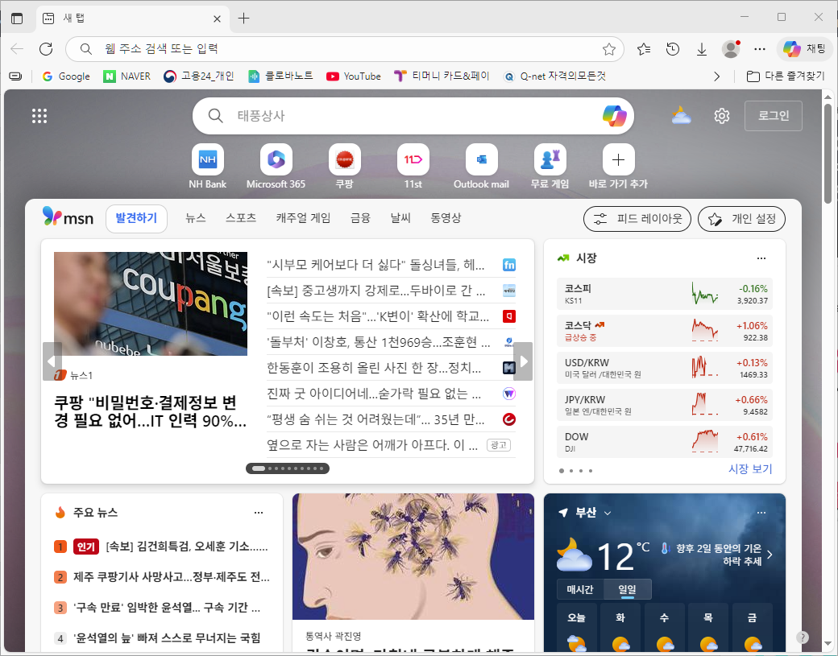
웹
웹(Web)
World Wide Web 약자.
인터넷 위에서 정보(문서, 이미지, 영상 등)를 주고받기 위해 만들어진 거대한 서비스 체계.
Interent Explorer, MS Edge, Chrome도 모두 웹.

Slide 4
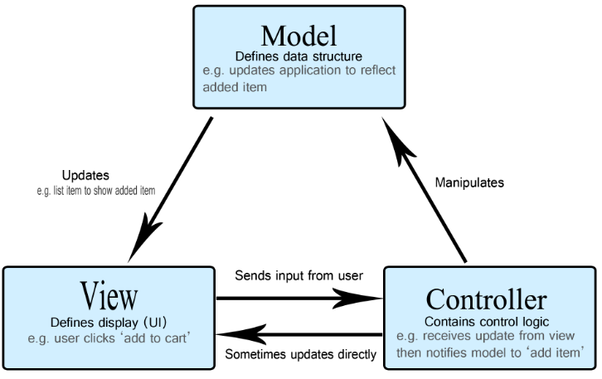
웹 개발을 위한 개발자가 알아야 하는 구성 요소
개발 언어: Java
웹/어플리케이션 서버: HTTPD(아파치 웹 서버), NGINX, 톰캣, 웹로직 등.
서버 웹 기술: JSP(Java Sever Page), 서블릿.
서버에서 연산하는 언어
Java의 표준 웹 기술.
서버 웹 기술을 위한 프레임워크: 스프링 MVC
Model View Controller
각 역할에 맞게 계층을 구별함.
MVC 구조에 맞게 구현해야 함.
MVC
모델: 데이터와 비즈니스 로직을 관리.
뷰: 레이아웃과 화면을 처리.
컨트롤러: 모델과 뷰로 명령을 전달.

Slide 5
클라이언트 웹 기술: HTML, 자바 스크립트.
클라이언트, 브라우저에서 연산하는 언어.
클라이언트 웹 기술을 위한 프레임워크나 라이브러리: jQuery, 앵귤러JS 등
자바 스크립트 라이브러리.
데이터베이스 연동: JDBC, MyBatis, JPA
Java Database Connectivity
MyBatis 3 | Introduction – mybatis
DBMS: MySQL, MS SQL, 오라클
Database Management System.
통신 프로토콜: HTTP
OS: 센트 OS, 윈도우 서버 2012 등

Slide 6
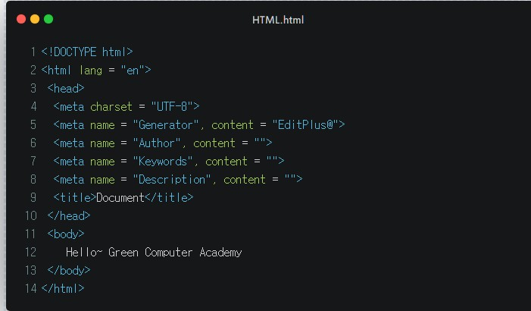
HTML
HyperText Markup Language(HTML)
웹 표준 문서 양식
HyperText
비선형 문서
MarkUp Language
태그로 구성된 언어.

Slide 7
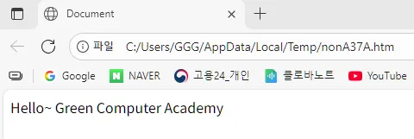
HTML 파일 구조
크게 <head></head>, <body></body>구조 되어 있음.
<head></head>, <body></body> 내부에 태그(Tag)를 작성.
<html>~</html> = Root Tag.

Slide 8
Tag 구조.
<태그 이름 속성1 = 값1 속성 2 = 값2> 형식.
이를 통해 해당 속성의 값을 정함.
태그는 시작 태그, 마감 태그가 존재. = 필수적으로 작성.

Slide 9
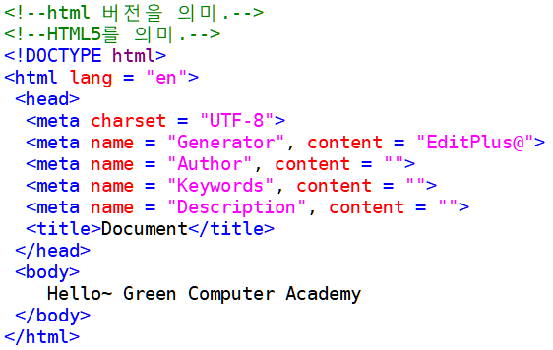
주석
<!– 내용 → 형식.
HTML 파일 실행
ctrl + b
<Title> </Title>
웹 페이지의 제목 내용을 설정.
head 태그 내부에서 설정.

Slide 10
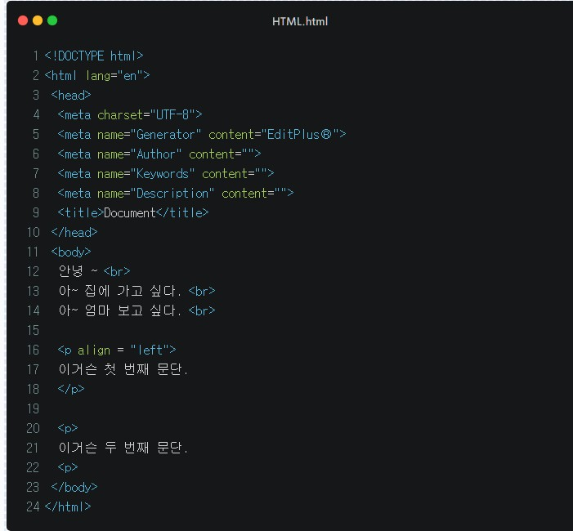
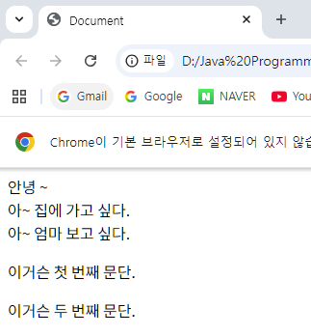
<br>
줄을 바꾸는(break) 태그
여러 번 줄 바꿈을 하려면 여러 번 기술.
Java의 \n과 동일.
<p>
문단(paragraph) 태그
다른 문단과 구분하는 공간을 생성.

Slide 11
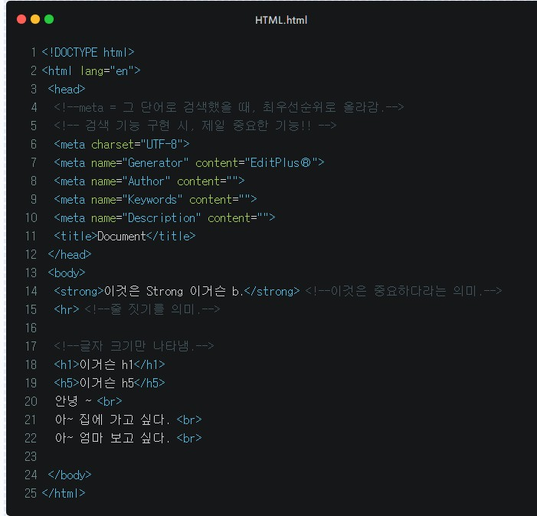
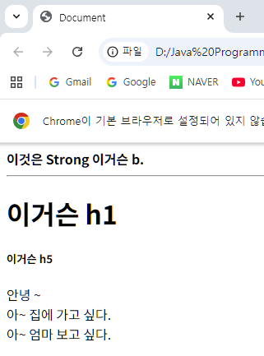
<hn>
제목을 나타날 때 사용함.
n에는 1 ~ 6까지 사용 할 수 있으며, 1이 가장 큰 사이즈.
자동 줄 바꿈이 실행 됨.
아래부분에 한 줄 정도 공간을 확보.
<hr>
문서의 내용사이에 수평선을 그어 구분.
수평선 그은 후, 줄 바꿈이 일어난다.

Slide 12
<strong>
해당 문장의 중요성을 강조.
bold 글씨채로 표현.
semantic tag
눈으로 보여지는 것이 중요하지 않음.
의미가 있는 태그를 의미.
<hn>이 대표적.

Slide 13
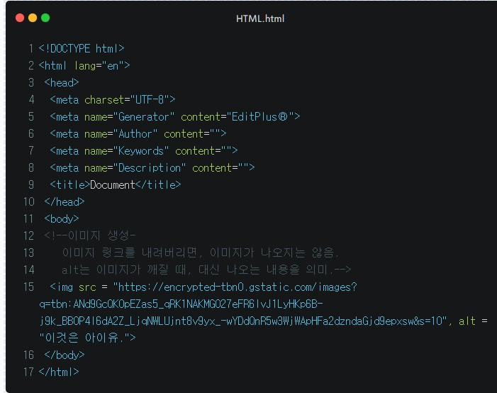
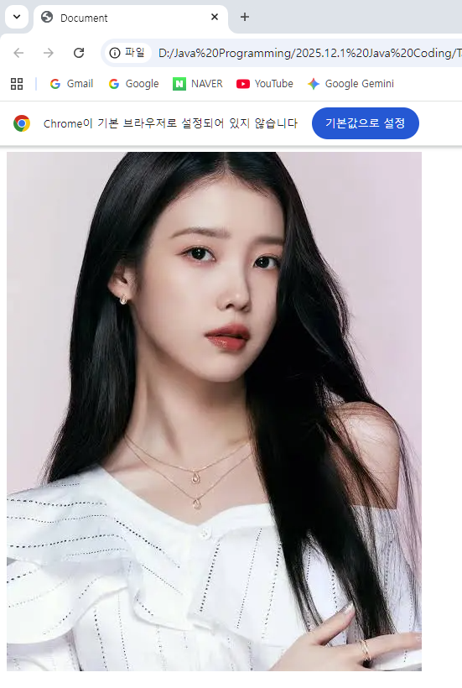
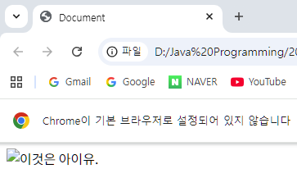
<img>
이미지 생성과 관련 태그.
src = 이미지 위치 경로.
alt = 이미지 깨질 때, 대신 나오는 내용 출력.

Slide 14
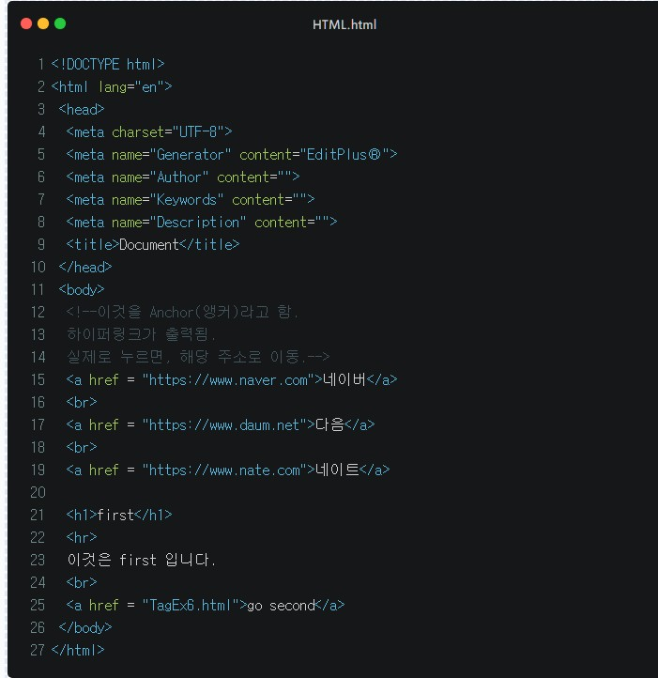
<a>
여기서 a는 Anchor(앵커).
href
Hyper Link Reference
연결할 문서의 위치.
name
페이지내에서 특정부분에 이름을 주고(임의로) 그 부분으로 이동하고자 할 때 사용.

Slide 15
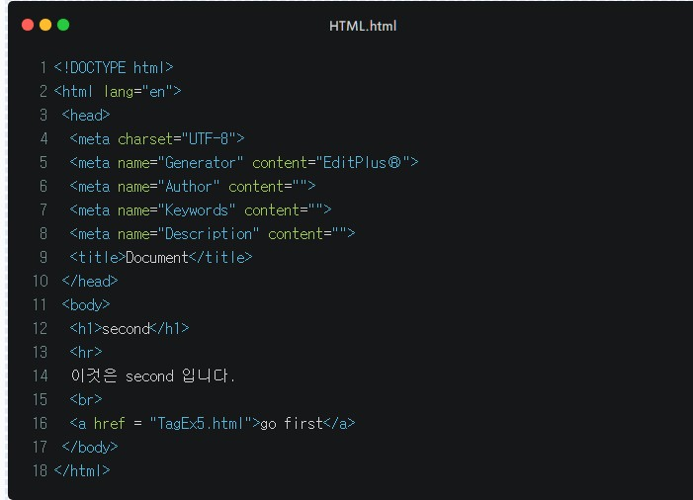

Slide 16
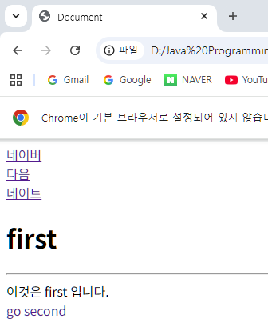
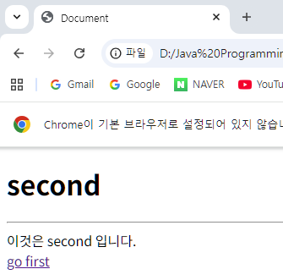

Slide 17
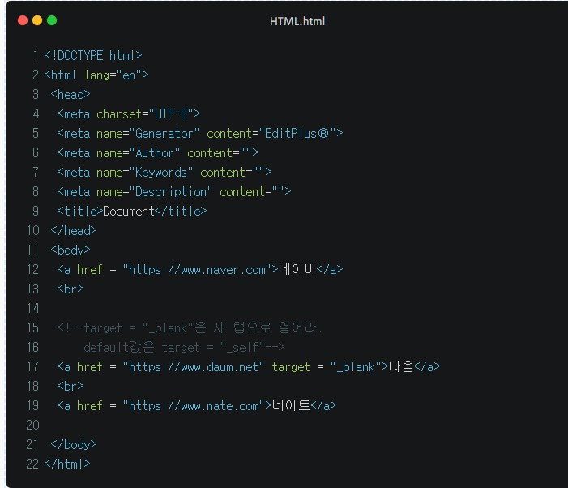
<a>
href
Hyper Link Reference
연결할 문서의 위치.
name
페이지내에서 특정부분에 이름을 주고(임의로) 그 부분으로 이동하고자 할 때 사용.
target
링크로 연결할 문서가 실행되는 브라우저 창의 위치를 지정.
target 종류
target="_self” -> default.
링크가 걸린 브라우저에서 실행.
target="_blank“
새 브라우저에서 실행.

Slide 18
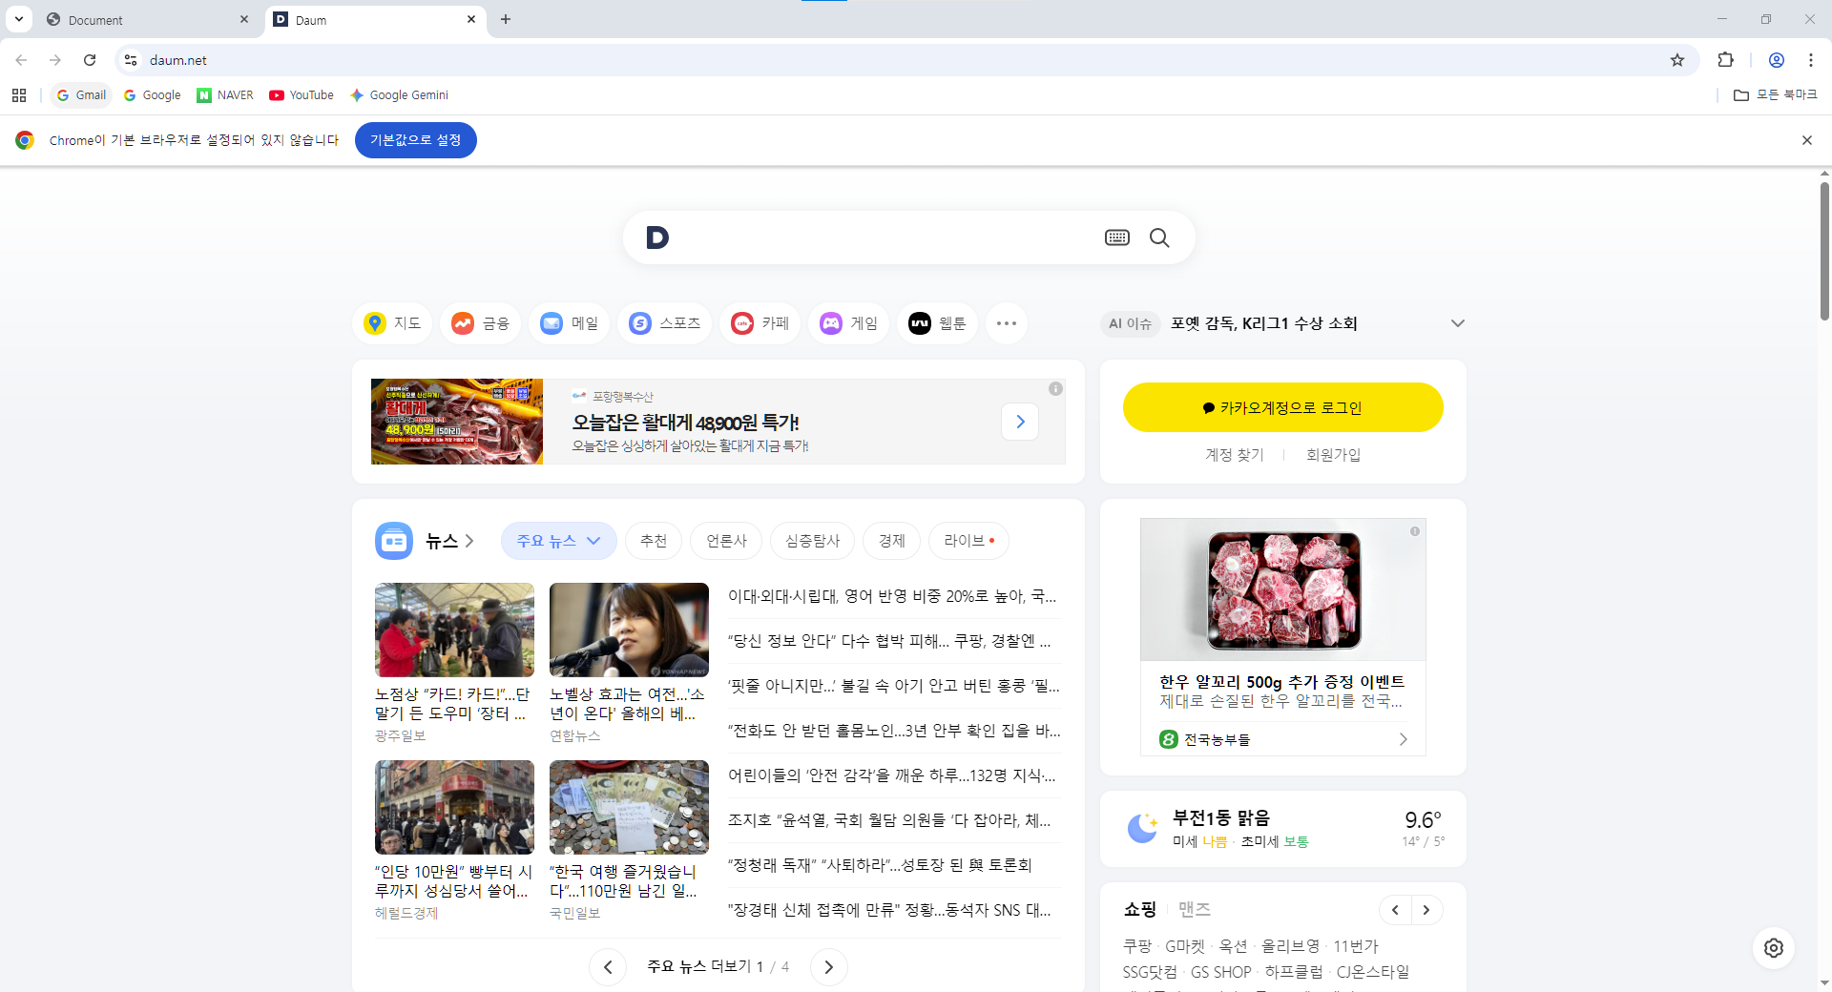
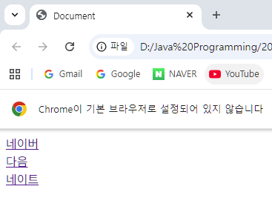

Slide 19
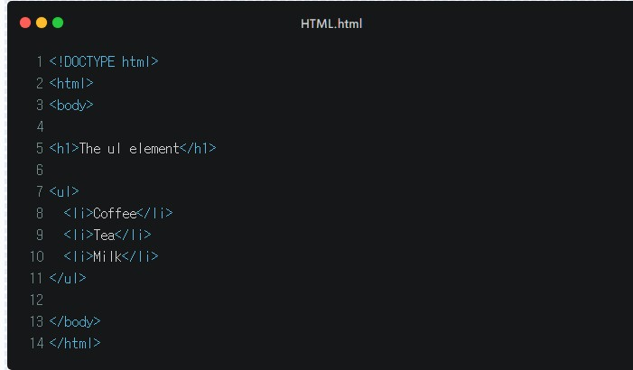
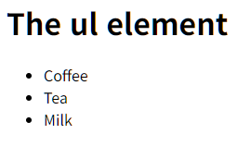
<ui>
순서가 없는 목록.
Unordered List.
항목의 앞에 자동으로 붙는 도형이 1,2,3 같은 순서값이 아닌 사각형이나 원등 도형이 붙게 됨.
li는 List Item으로 항목이 됨.

Slide 20
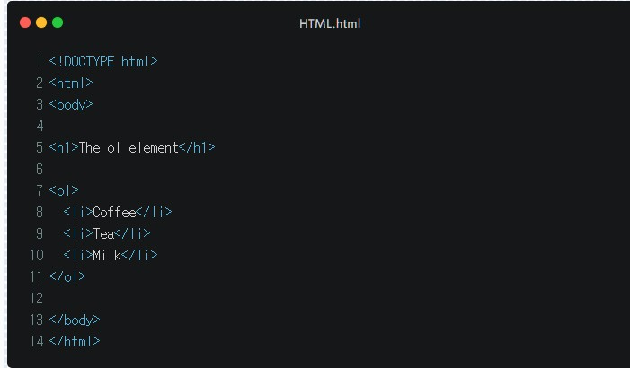
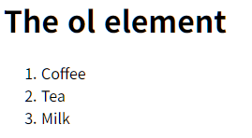
<oi>
순서가 있는 목록.
Ordered Unit
항목 앞에 자동으로 붙는 도형이 1, 2, 3과 같은 순서 값으로 붙음.
li는 List Item으로 항목이 됨.

Slide 21
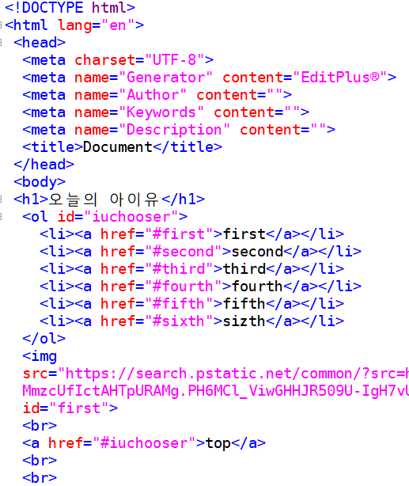
<herf>
책의 책갈피와 동일.
해당 파트로 이동할 수 있게 해주는 것.
id를 사용하며, id는 중복이 될 수가 없음.
<href = "~"> 형식으로 작성.

Slide 22
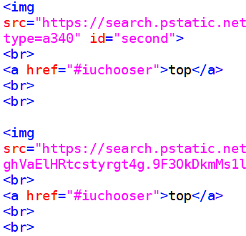
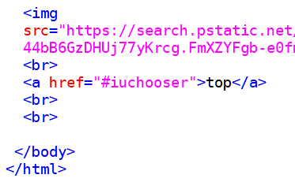
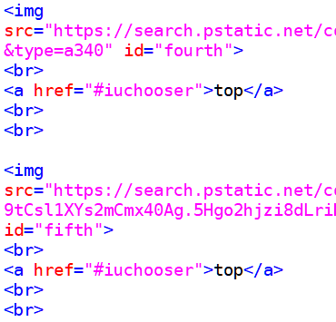

Slide 23
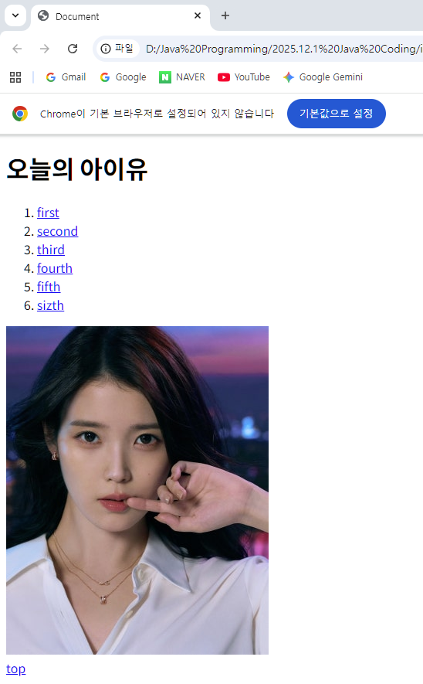
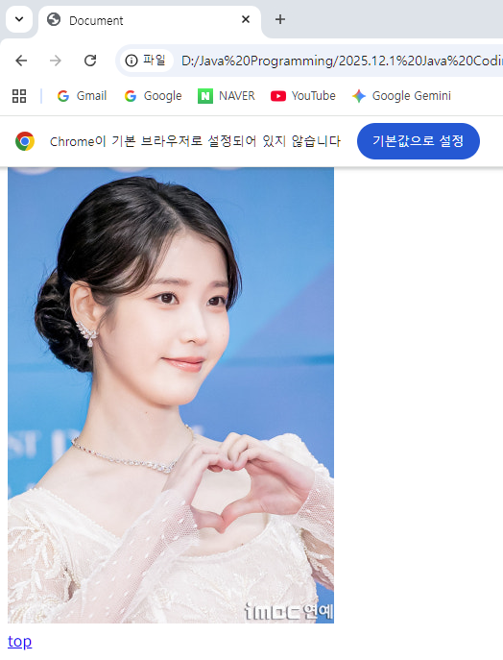

Slide 24
감사합니다.

